Slide 1
Тепловозы.
Устройство тепловоза

Slide 2
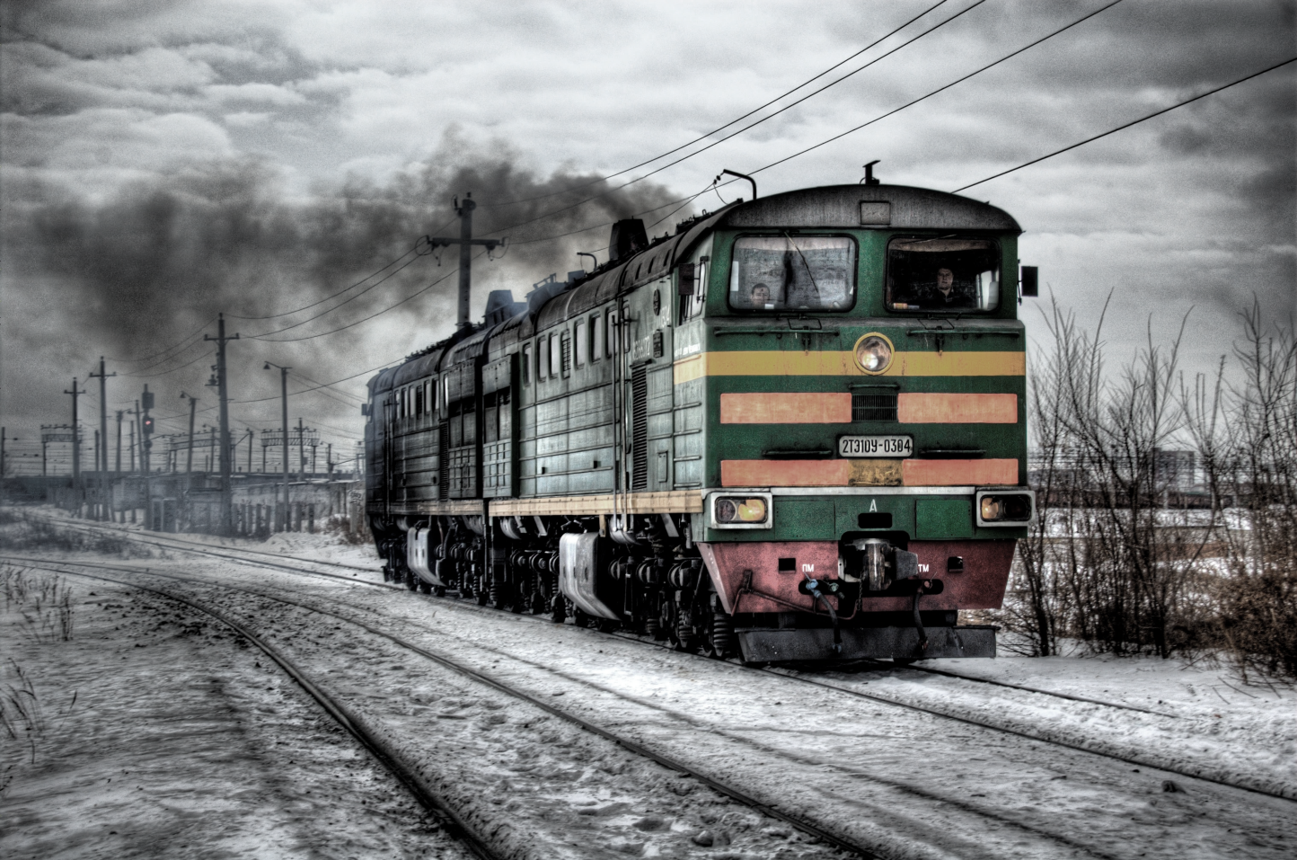
Тепловоз — автономный локомотив, первичным двигателем которого является двигатель внутреннего сгорания, как правило, дизель.

Slide 3
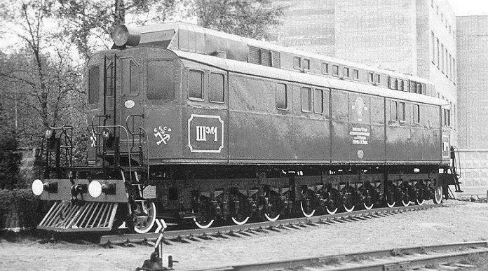

Slide 4
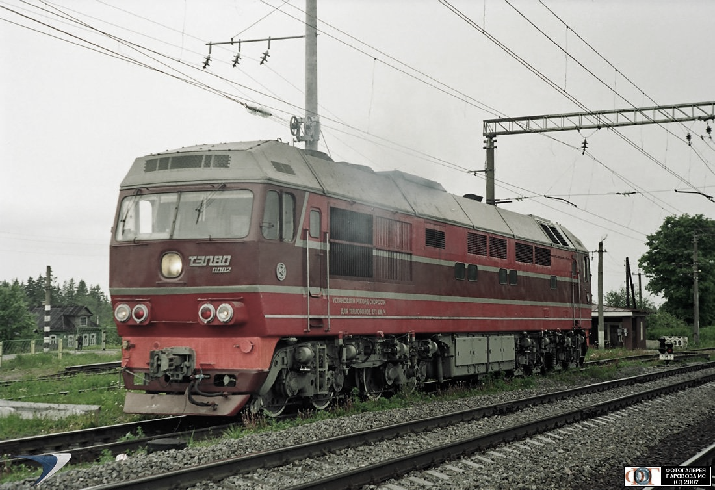
ТЭП80-002.
Рекорд скорости 271 км/ч.

Slide 5
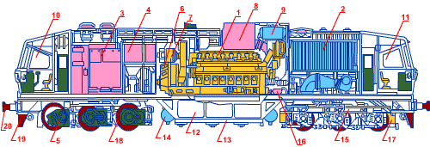
1-Дизель | 2-Хол. камера | 3-HV Камера | 4-Выпрям. Уст.
5-Тяговый двиг. | 6-Тяговый генер. | 7-Стартер-генер. | 8-Глушитель
9-Бак для воды | 10-Передняя кабина | 11-Задняя кабина | 12-Аккум.батарея
13-Топлив. бак | 14-Воздуш. Резерв. | 15-Тележка | 16-Топливный насос
17-Бункер песоч. | 18-Колесная пара | 19-Метельник | 20-Буфер

Slide 6
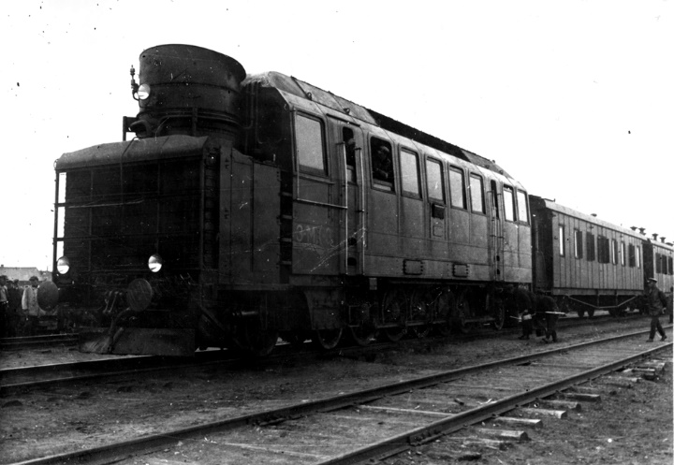
ЭМХ-3
Тепловоз с механической передачей

Slide 7
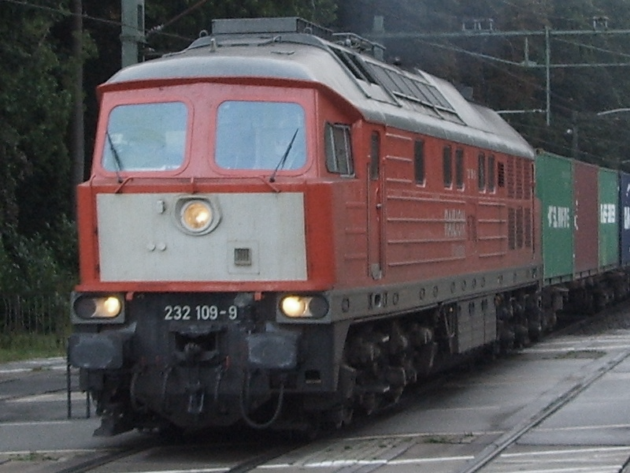
Экспортный советский тепловоз с передачей переменно-постоянного тока
ТЭ109

Slide 8
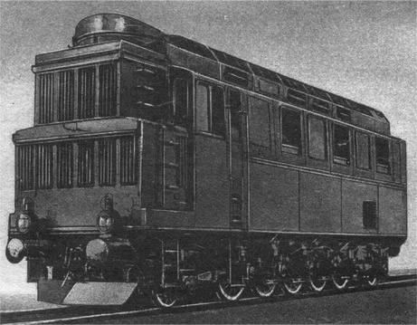
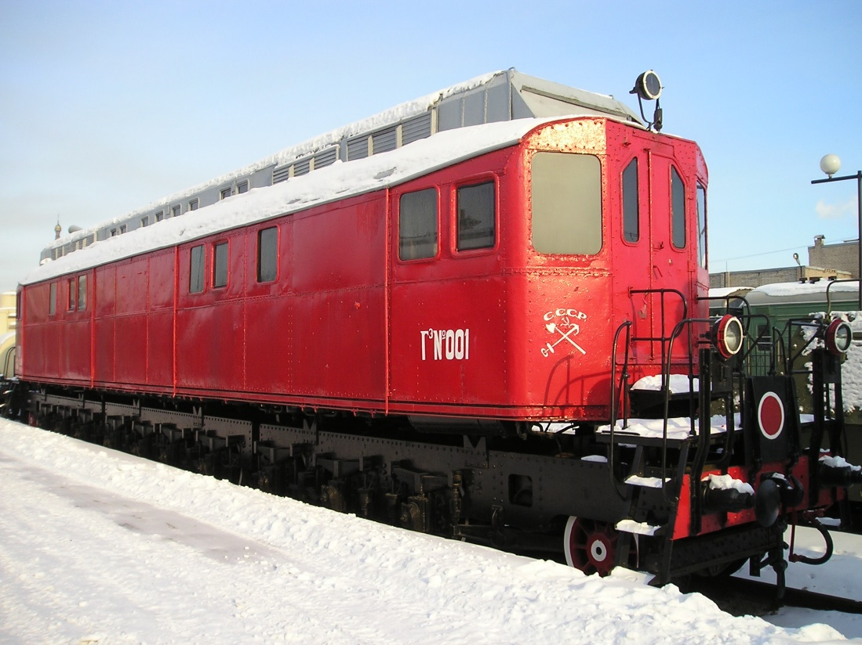
ЭЭЛ2
ЩЭЛ1

Slide 9
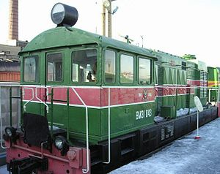
ВМЭ1А

Slide 10
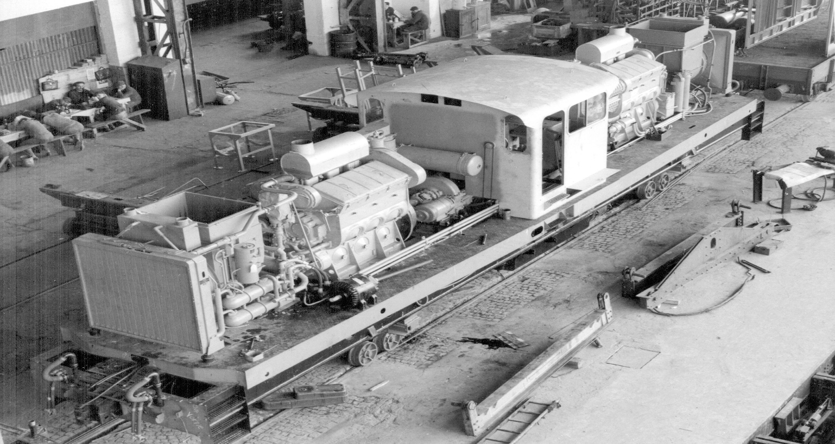
Немецкий маневровый тепловоз с гидравлической передачей

Slide 11
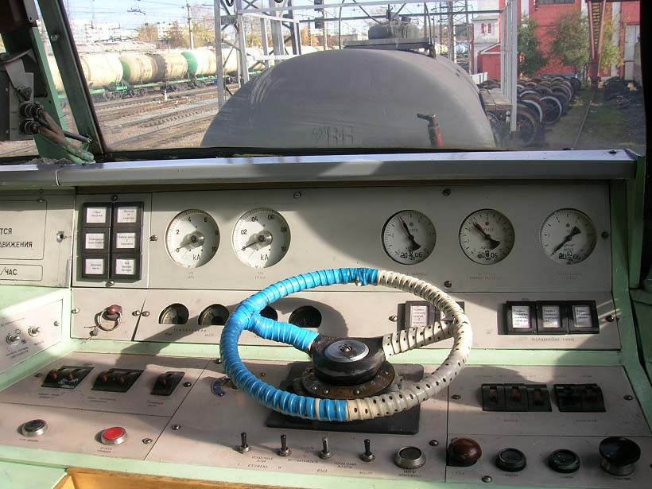
Пульт машиниста
тепловоза ТЭП70

Slide 12
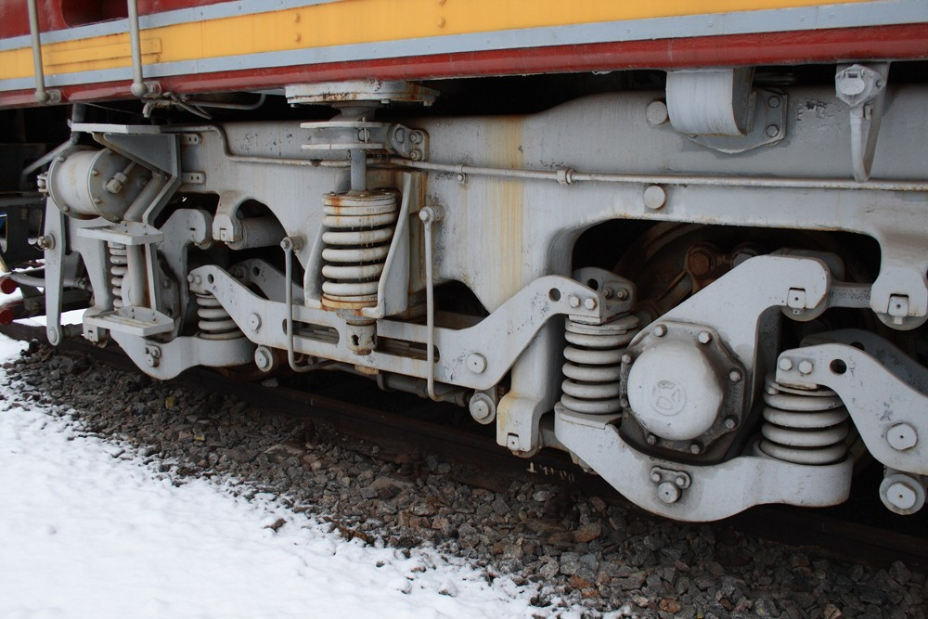
Тележка тепловоза ТЭП60

Slide 13
Классификация тепловозов:
По роду службы:
Поездные
Пассажирские
Грузовые
Грузопассажирские
Маневровые
Промышленные
По типу передачи:
с электропередачей
с гидравлической передачей
с механической передачей

Slide 14
Наименование тепловозов:
Т — тепловоз
Э — электрическая передача
Г — гидравлическая передача
П — пассажирский
М — маневровый
Стоящая впереди цифра обозначает количество секций (например, 2ТЭ116 — тепловоз из двух секций. 4ТЭ10С — четырехсекционный тепловоз). Отсутствие впереди цифры указывает на тепловоз из одной секции.

Slide 15
Разновидность тепловозов:
Дизель-поезд - это самостоятельная разновидность моторвагонного подвижного состава.
Электротепловоз - тип локомотива, который может работать как в режиме тепловоза, так и в режиме электровоза (не путать! Дизель-электровоз — тепловоз с электропередачей).
Газотурбовоз — локомотив с газотурбинным двигателем.
Локомобиль — автомобиль, который способен становиться на рельсы и осуществлять на них маневровые работы с железнодорожными вагонами, а также выполнять вспомогательные работы

Slide 16
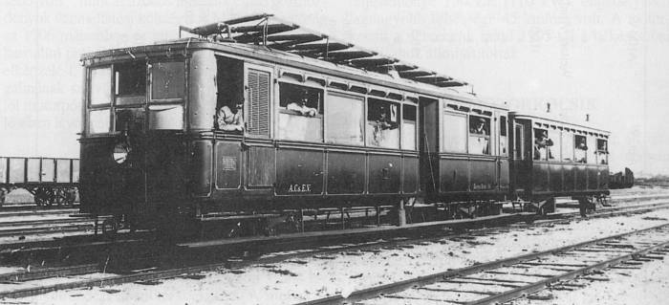
Венгерский самоходный вагон с бензиновым двигателем и механической передачей.

Slide 17
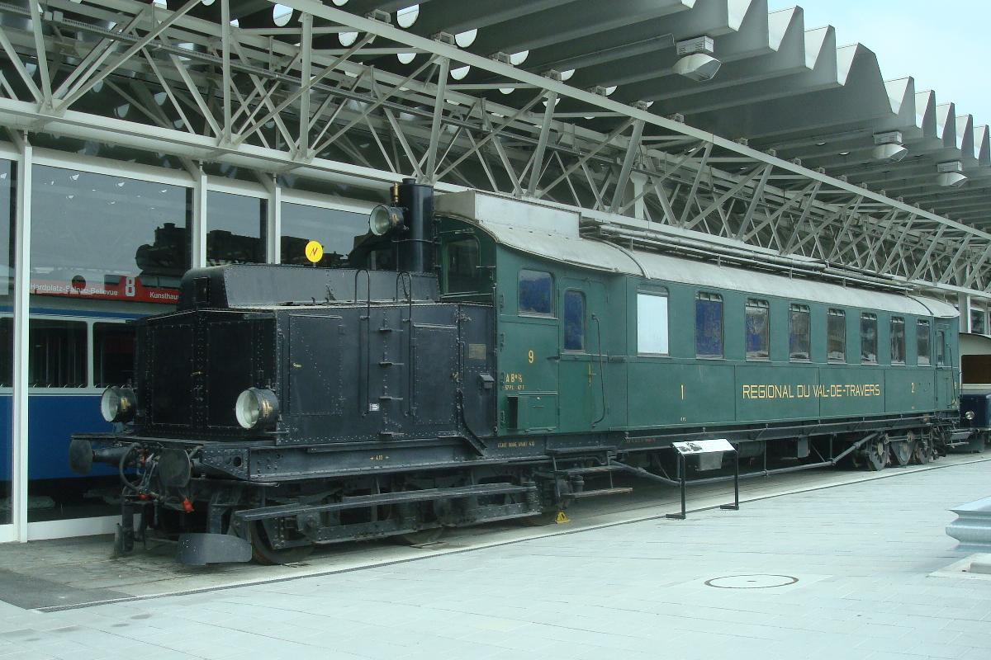
Первый в мире моторный вагон с электрической передачей — совместный проект Швейцарии и Германии, 1914

Slide 18
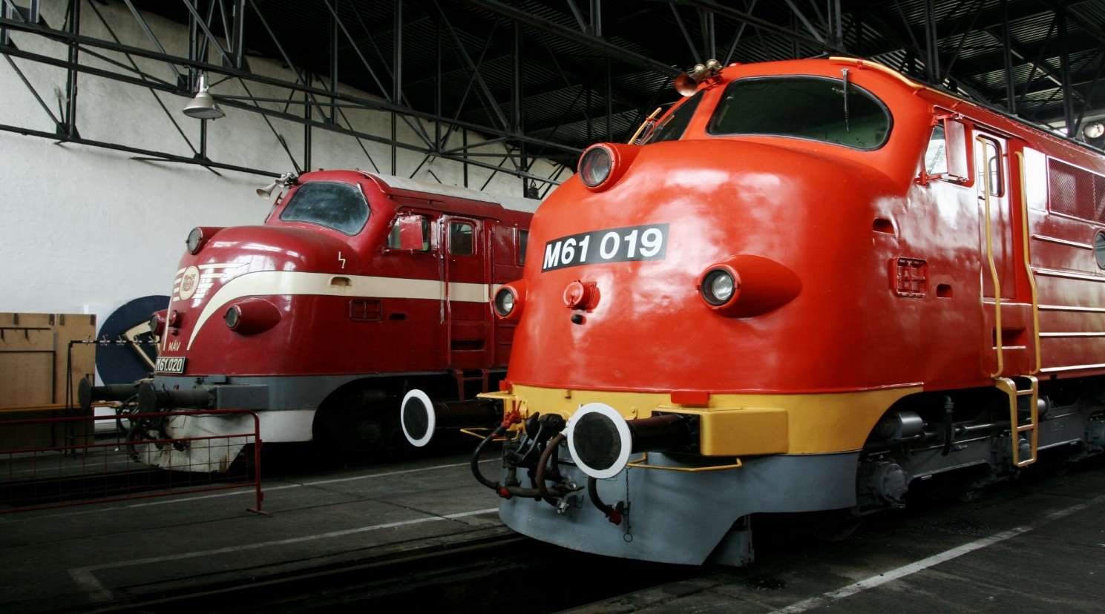
Тепловоз M61

Slide 19
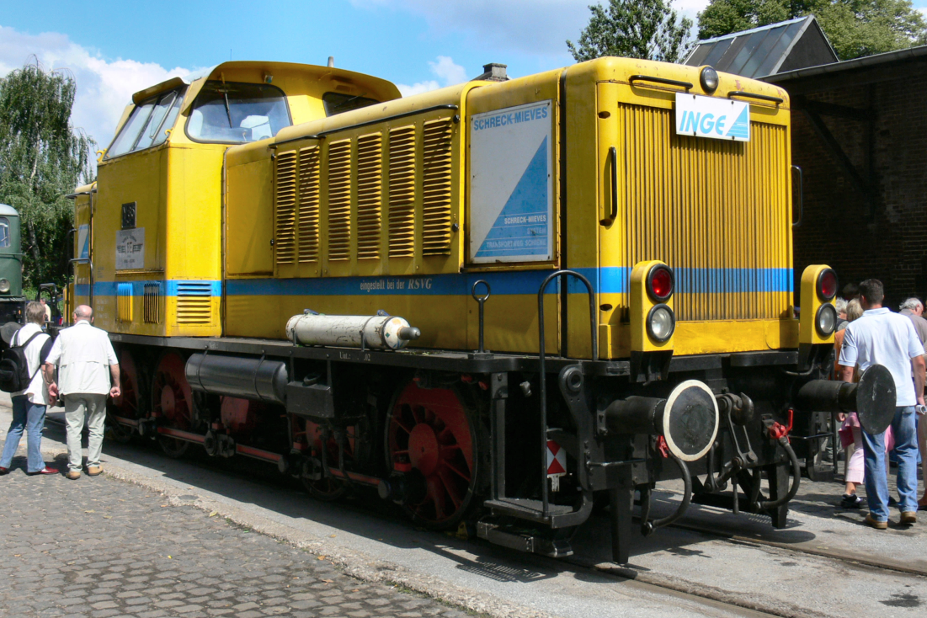
Тепловоз MaK 600 D производства немецкой фирмы Maschinenbau Kiel (англ.), поставлявшийся в Турцию и на Кубу

Slide 20

Один из первых тепловозов
Щэл1

Slide 21
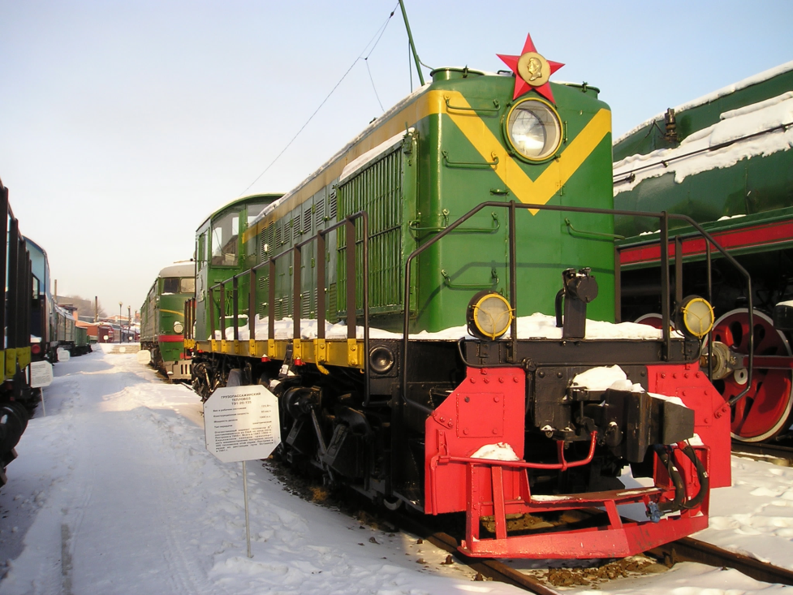
Тепловоз ТЭ1

Slide 22
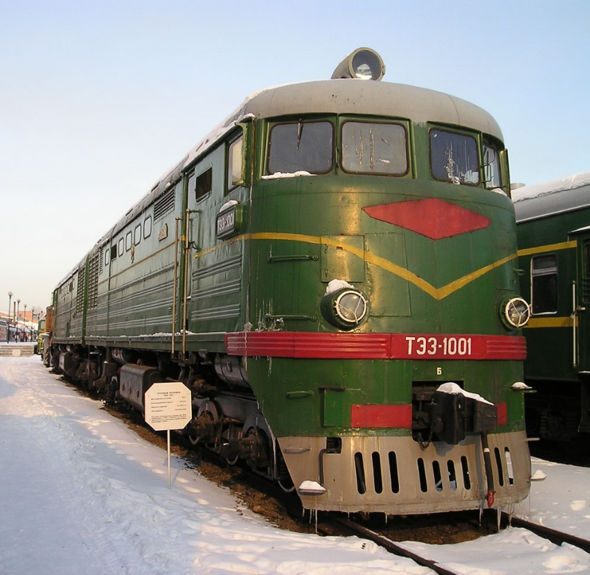
Тепловоз ТЭ3

Slide 23
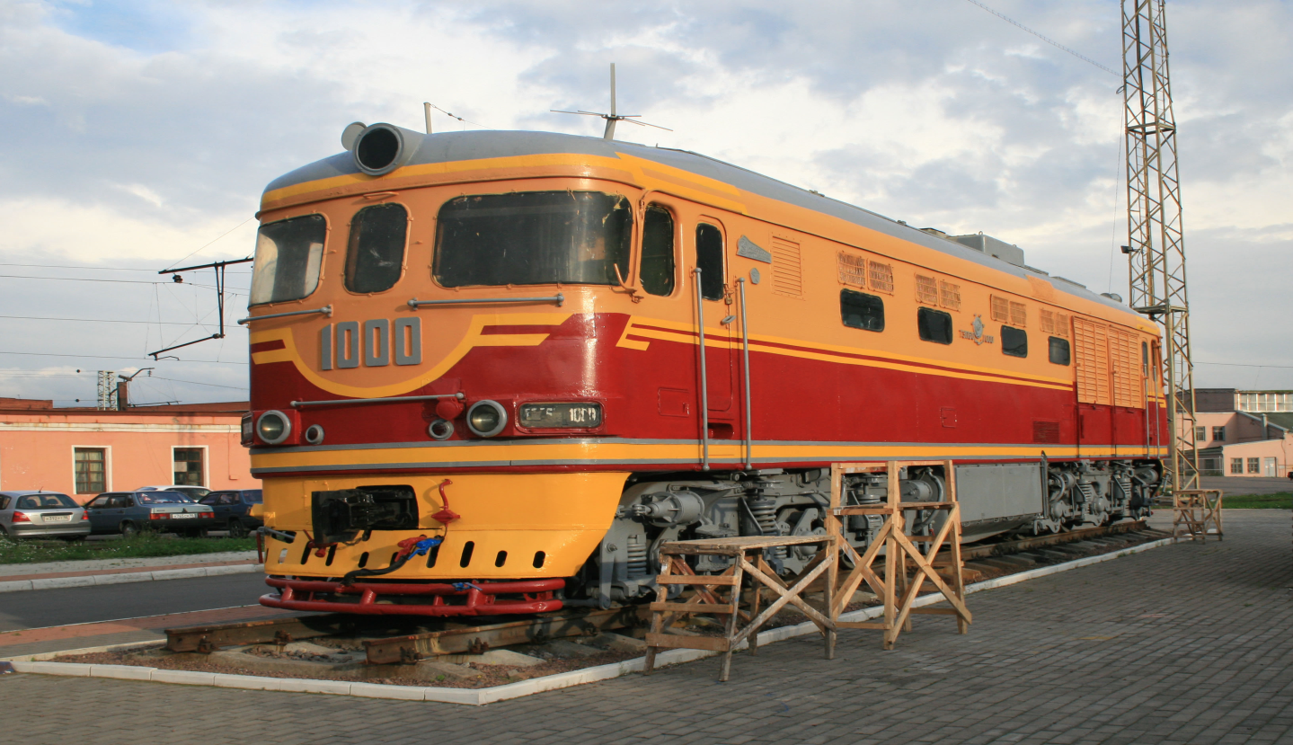
Тепловоз ТЭП60-1000

Slide 24
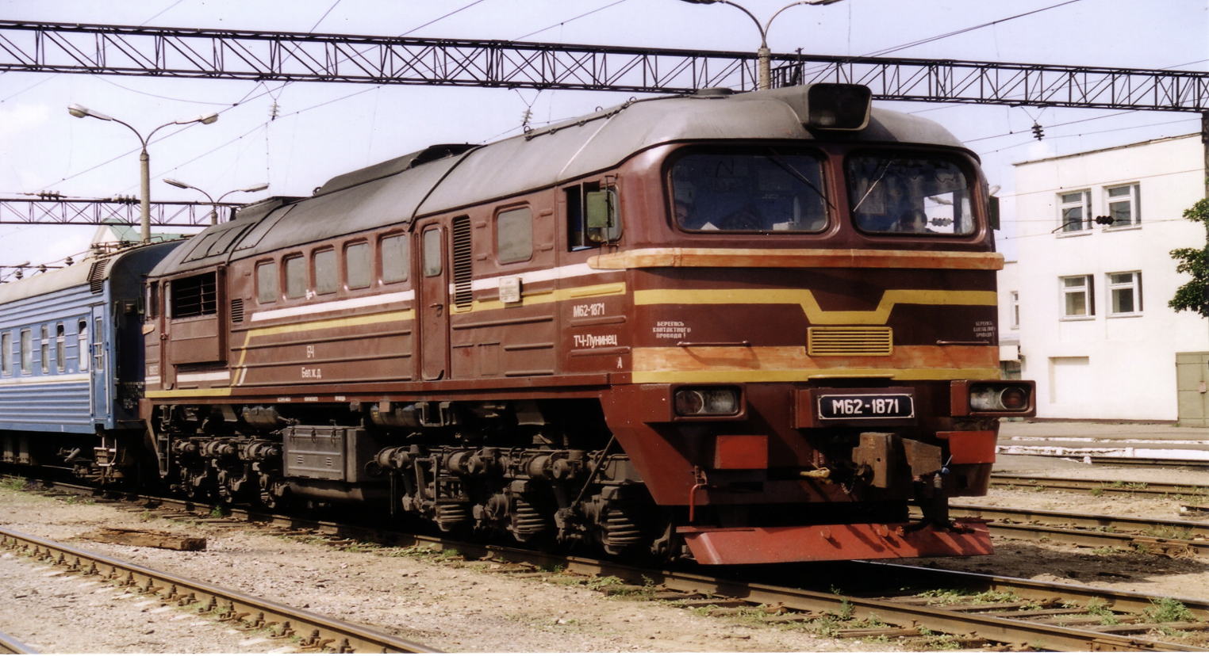
Тепловоз М62

Slide 25
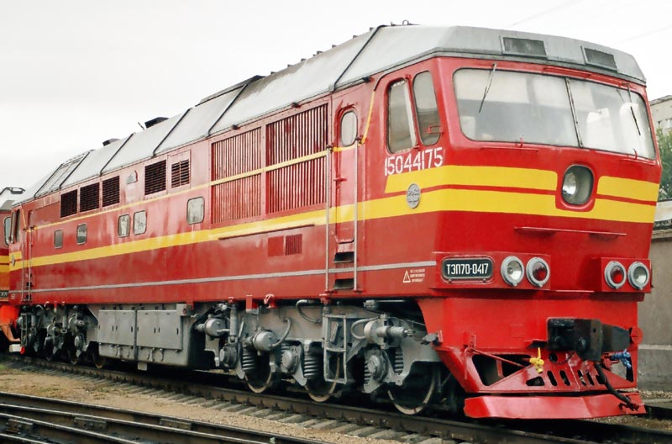
Тепловоз ТЭП70

Slide 26

Тепловоз 2ТЭ10У

Slide 27
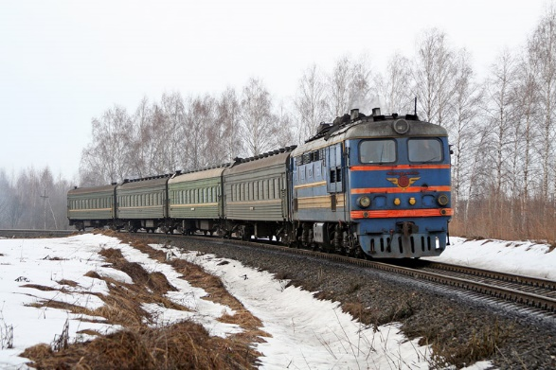
Тепловоз ТЭП10

Slide 28
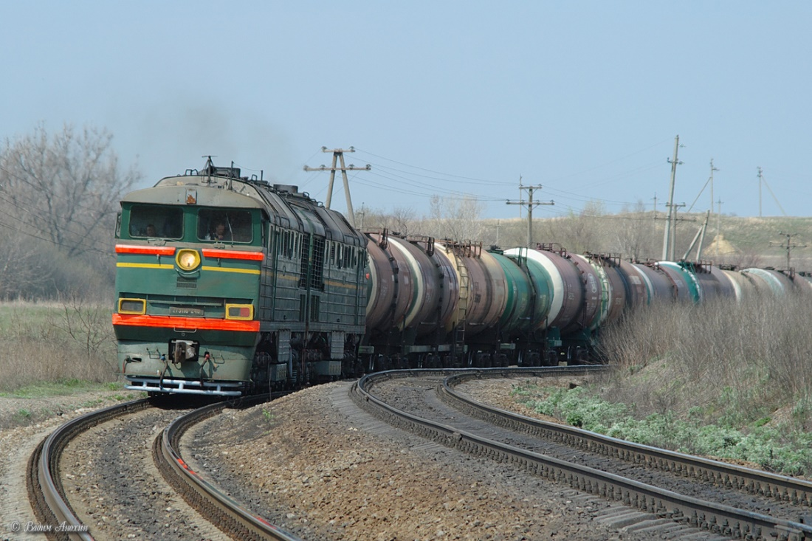
Тепловоз 2ТЭ116

